Slide 1
Презентація на тему: “Африка”
Підготував:
Учень 10-А класу
ЗОШ №25 м. Луцька
Матвійчук Роман

Slide 2
Зміст
Загальні відомості про материк.
Клімат.
Природні ресурси.
Населення.
Господарство.
Зовнішньо-економічні зв’язки.

Slide 3
Загальні відомості
Площа: 30.3 млн км ² (1/5 усієї площі суходолу).
Населення: понад 999 млрд осіб.
Склад материка: 53 держави.
За формою держ. правління – переважають республіки + 3 монархії (Королівство Лесото, Королівство Свазіленд, Королівство Марокко).
За формою держ. устрою – переважають унітарні держави, але є і федерації.

Slide 4
Клімат
Більша частина Африки лежить у тропічних зонах і тільки північні та південні окраїни — у субтропічних. Африка — найтепліший з усіх материків. Найвища пересічна місячна (липнева) температура спостерігається в Сахарі (до +40 °C).

Slide 5
Природні ресурси
Енергетичні ресурси (нафта та газ) – Хасі-Месауд, Гемса, Озурі, Анімба, Окан.
Вугілля - Спрінгс, Хейделберґ, Брейтен.
Руди чорних металів - Сайшен, Гаморугара, Табазімбі.
Руди кольорових металів - Донгел-Сігон.
Мідь - Колвезі, Конкола, Нчанга.
Поліметали - Блек-Маунтін, Брокен-Хілл.
Олово - Дем. Респ. Конго.
Золото – Ельдорадо, Барбертон, Гравелот.
Алмази - трубки Прем'єр, Постмасбурґ.

Slide 6
Населення
Приріст – 2.4 %.
У віковій структурі переважають діти (41 % населення).
Низька тривалість життя (53-55 рр.)
Низький рівень життя населення.
Переважає сільське населення (62 %).
Етнічна строкатість: афро-азійська, ніло-сахарська, нігеро-кордофанська мовні сім’ї.
Найпошир. мови: арабська, англійська та французька.
Структура зайнятості - сфера послуг (60 %), промисловість (30 %) , с/г (10 %).

Slide 8
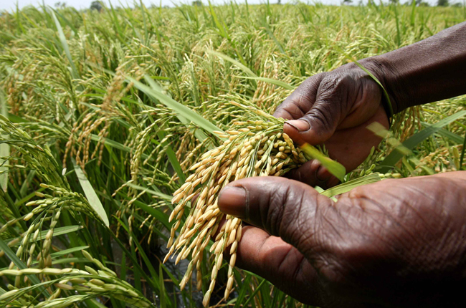
Господарство
Більшість країн Африки – аграрні, деякі – аграрно-індустріальні.
Високий рівень індустріалізації.
Частка с/г в країнах на пд. від Сахари становить 40 % ВВП, промисловість – 20 %, сфера послуг – 39 %. У країнах Пн. Африки: с/г - 15 %, промисловість – 35 %, сфера послуг – 50 %.

Slide 9
ЗЕЗ
Зовнішня торгівля орієнтована переважно на розвинуті країни Заходу. Вартість експорту — 31,6 млрд дол.
Експортують переважно: нафту, пальмову олію, какао-боби, бавовну, алмази, залізну руду, каучук, деревину, каву, какао-боби, продукцію тваринництва, золото.
Імпорт становить 20,7 млрд дол. Це — нафтопродукти, продовольство, устаткування і транспортні засоби, промислові споживчі товари, будівельні матеріали, одяг, хімічні товари тощо.
Українські виробники найбільше своїх товарів продають у Ліберію та Нігерію. Найзначніші товарні обсяги надходять в Україну з Гвінеї, Гани й Кот-д'Іуару.

Slide 10
Дякую
за
увагу!

